Slide 1

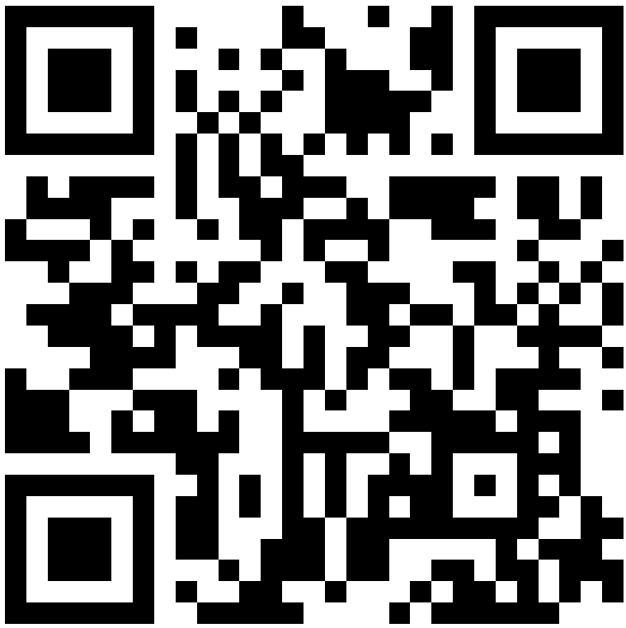
Workshop: Future Check
...ein interaktiver Workshop für Schülerinnen und Schüler
Donnerstag, 12. Februar 2026, 13 - 16 Uhr
Was?
Warum?
Wo?
durch spannende Persönlichkeitsübungen entdecken, was zu dir passt
deine Interessen reflektieren
Optionen kennenlernen und entscheiden: Studium, Ausbildung, Gap Year oder doch ein duales Studium
Bestätigung eigener Ideen finden
Raum zum Ausprobieren und Fragen stellen
Klarheit statt Chaos - endlich wissen, wo es hingeht - Mitmachen statt zuhören
Agentur für Arbeit Dresden
Henriette-Heber-Str. 6
Berufsinformationszentrum, im Erdgeschoss
Anmeldung erforderlich unter:
https://eveeno.com/futurecheck
oder Code einscannen und anmelden:

